Slide 1
PERSONALPRONOMEN / ΠΡΟΣΩΠΙΚΕΣ ΑΝΤΩΝΥΜΙΕΣ
Ενικός Αριθμός Πληθυντικός Αριθμός
ich εγώ wir εμείς
du εσύ ihr εσείς
er αυτός
sie αυτή sie αυτοί, αυτές, αυτά
es αυτό
Sie εσείς (πληθυντικός ευγενείας!!)

Slide 2
ΤΟ ΡΗΜΑ – ΕΝΕΣΤΩΤΑΣ (das Verb –Präsens)
frag-en (ρωτάω)
ich | frag-e | (εγώ ρωτώ)
du | frag-st | (εσύ ρωτάς)
er, sie, es | frag-t | (αυτός,-ή,-ό ρωτά)
wir | frag-en | (εμείς ρωτάμε)
ihr | frag-t | (εσείς ρωτάτε)
sie | frag-en | (αυτοί, -ές,-ά ρωτούν )
Sie* | frag-en | (εσείς ρωτάτε)

Slide 3
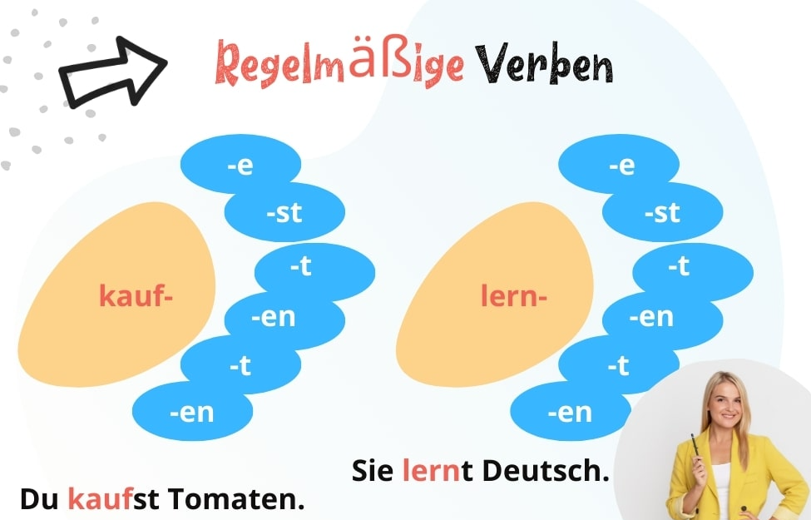

Slide 4
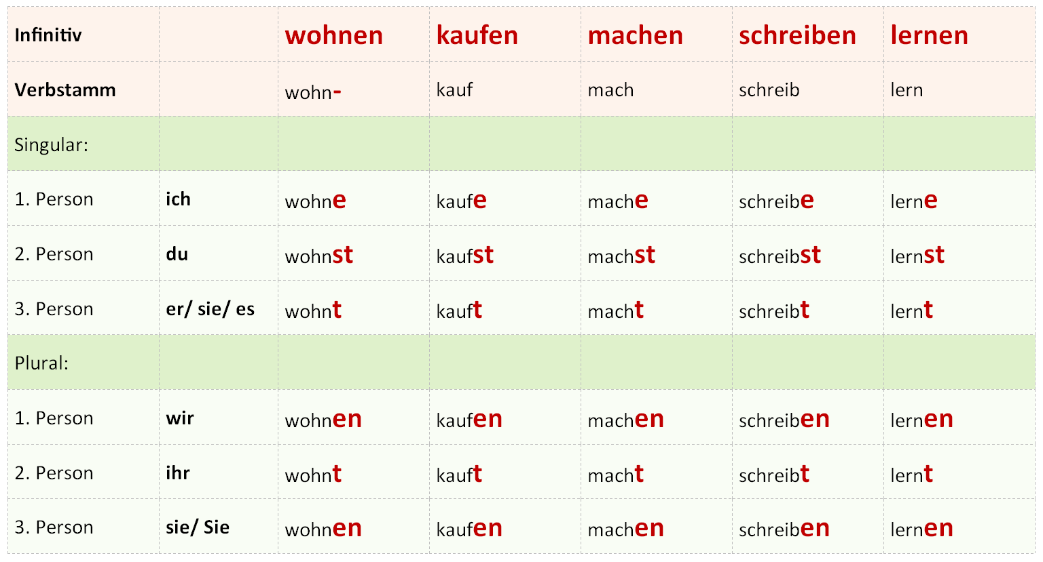

Slide 6
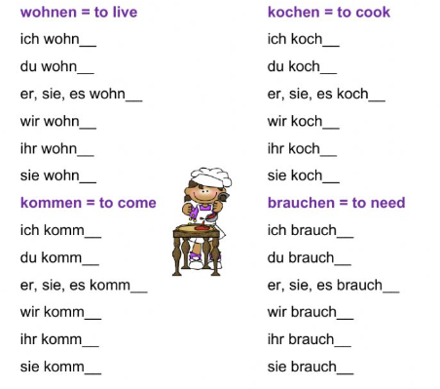

Slide 7
Vorsicht!/ Προσοχή! Στα Γερμανικά το Υποκείμενο του ρήματος ΔΕΝ παραλείπεται ποτέ!
Wir lernen Deutsch.
Er kommt später.
Ich bestelle einen Kaffee.

Slide 8
Berufe im Tourismus
das Hotel
der Hotelmanager – die Hotelmanagerin
der Chef – die Chefin
der Rezeptionist - die Rezeptionistin
das Zimmermädchen
der Roomboy

Slide 9
Das Restaurant
der Koch – die Köchin
der Kochchef – die Kochchefin
der Kellner - die Kellnerin

Slide 10
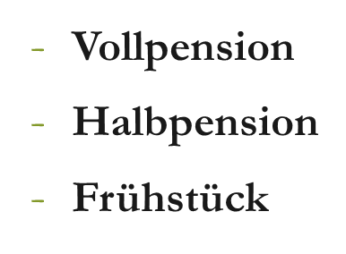
das Zimmer
Zimmerkategorien
Einzelzimmer
Doppelzimmer
Dreibettzimmer
Vierbettzimmer

Slide 11
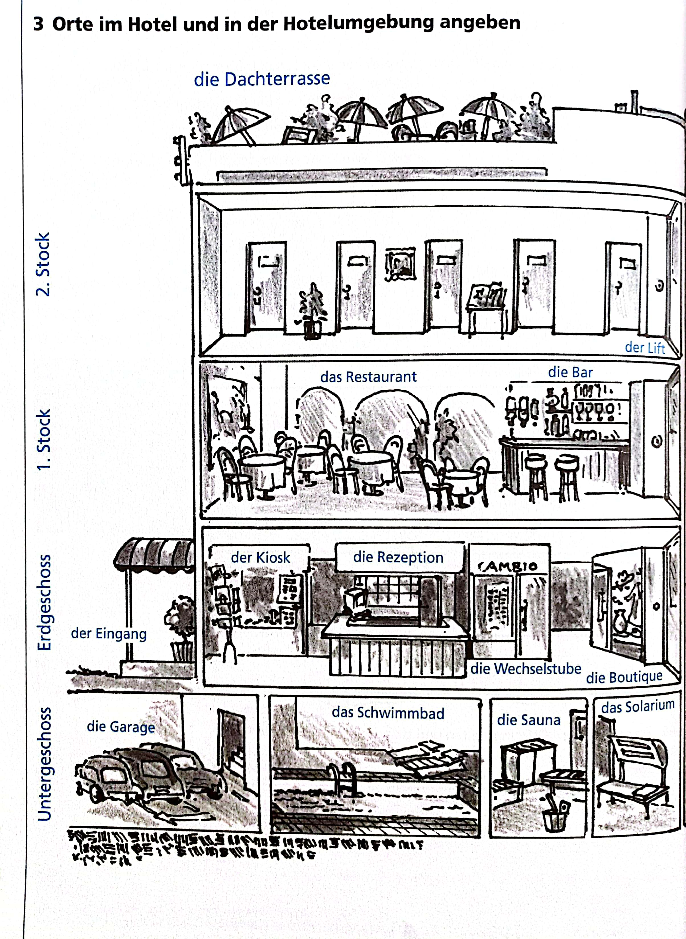

Slide 12
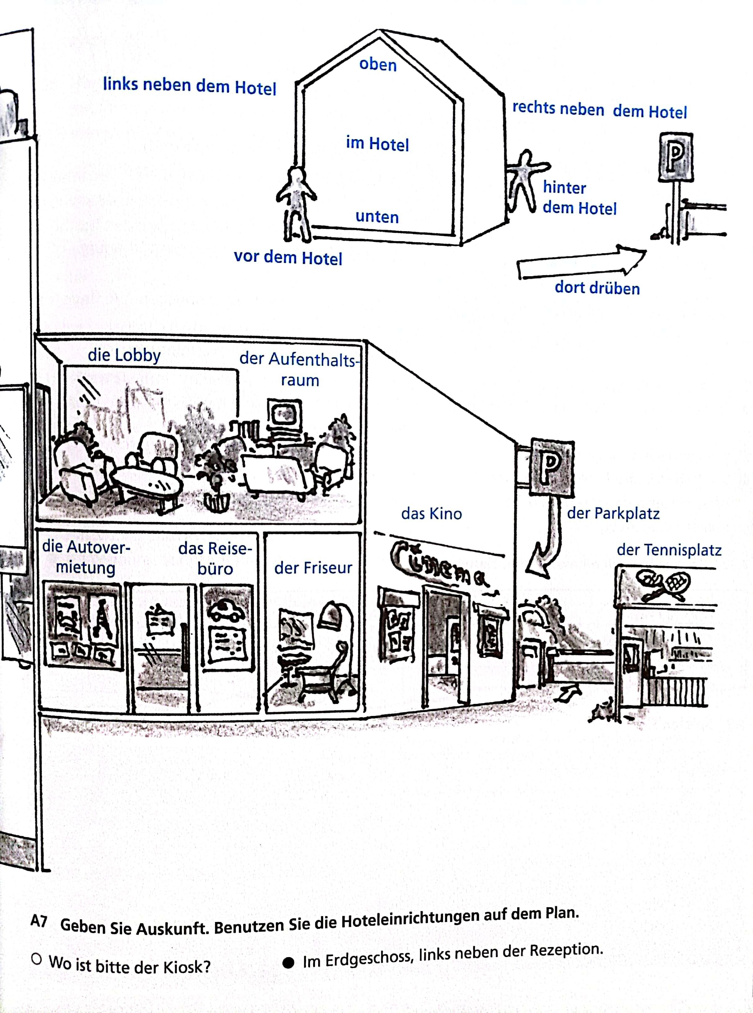

Slide 13
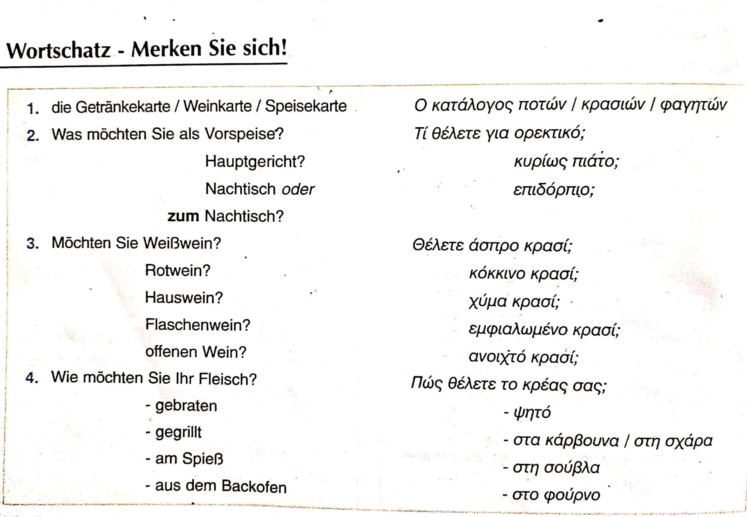

Slide 14
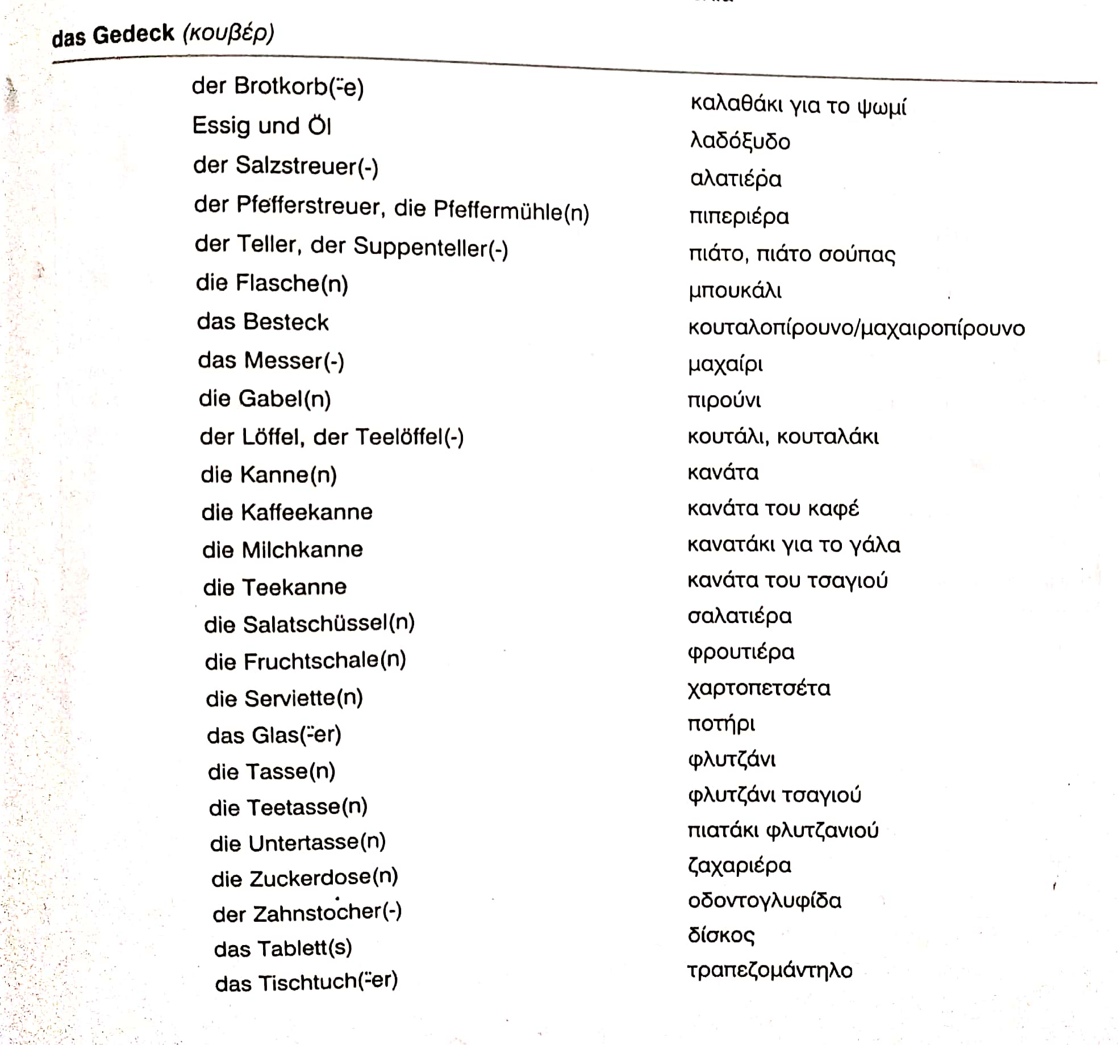

Slide 15
https://www.youtube.com/watch?v=wpBPaDI5IgI&ab_channel=SunnySu
https://www.youtube.com/watch?v=iB_sassbnOw&t=102s&ab_channel=LearnGermanwithAnja
Συστήνομαι/Sich vorstellen
https://www.youtube.com/watch?v=LHFvuG0DUZA&ab_channel=LearnGerman

